Slide 1
II CONGRESO CHILENO DE IMPERMEABILIZACIÓN
FACULTAD DE INGENIERÍA
ESCUELA DE OBRAS CIVILES Y CONSTRUCCIÓN
PROVEQUIN
POTENCIAL INNOVADOR DE LOS COPOLÍMEROS EN LA CONSTRUCCIÓN

Slide 2
INTRODUCCIÓN
II Congreso Chileno de Impermeabilización

Slide 3
Una MIRADA A LOS POLÍMEROS (*)
Son macro-moléculas, formadas por cientos de miles de uniones de moléculas más pequeñas llamadas monómeros.
Los polímeros existen en la naturaleza y los conocemos como celulosa, algodón, seda, lana, hule, etc.
Sin embargo, la mayor parte de los polímeros que usamos en nuestra vida diaria son materiales sintéticos con propiedades y aplicaciones variadas.
II Congreso Chileno de Impermeabilización

Slide 4
Características
Lo que distingue a los polímeros de los materiales constituidos por moléculas de tamaño normal son sus propiedades mecánicas.
En general, los polímeros tienen una excelente resistencia mecánica, debido a que las grandes cadenas poliméricas se atraen. Las fuerzas de atracción intermoleculares dependen de la composición química del polímero y pueden ser de varias clases.
II Congreso Chileno de Impermeabilización

Slide 5
Fuerzas de Cohesión
Fuerzas de Van der Waals. (*)
Fuerzas de atracción, dipolos permanentes.
Enlaces de hidrógeno.
Enlaces iónicos.
La fuerza total de atracción entre las moléculas del polímero, dependería del número de las interacciones.
II Congreso Chileno de Impermeabilización

Slide 6
Energía requerida para romper cada enlace.
II Congreso Chileno de Impermeabilización

Slide 7
CLASIFICACIÓN
Homopolímeros:
formados por moléculas de un solo monómero.
Copolímeros:
formado por moléculas de más de un monómero
II Congreso Chileno de Impermeabilización

Slide 8
II Congreso Chileno de Impermeabilización

Slide 9
II Congreso Chileno de Impermeabilización

Slide 10
elastómeros y polímeros
Los Elastómeros constituyen un tipo especial de polímeros cuya característica principal es poseer propiedades elásticas y ser polímeros amorfos (las cadenas poliméricas forman estructura sin orden) Un ejemplo, de estas moléculas, son los cauchos.
II Congreso Chileno de Impermeabilización

Slide 11
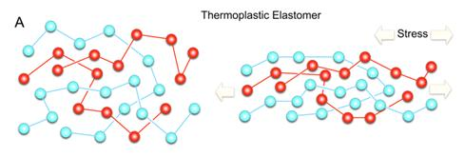
Elastómeros termoplásticos
II Congreso Chileno de Impermeabilización

Slide 12
Elastómeros termoestables
II Congreso Chileno de Impermeabilización

Slide 13
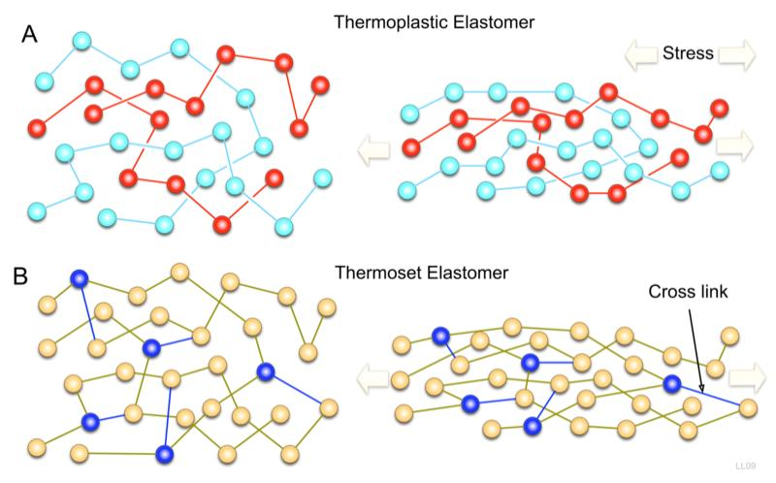
Comparación de conexiones
II Congreso Chileno de Impermeabilización

Slide 14
Como comparar polímeros
1= Mejor 5= Peor
II Congreso Chileno de Impermeabilización

Slide 15
APLICACIONES
Con miles de polímeros disponibles comercialmente, nuevas aplicaciones están surgiendo continuamente.
Algunas de las aplicaciones bien conocidas de los polímeros en la construcción, incluyen áreas tales como pisos, ventanas, revestimientos, impermeabilización, tuberías, membranas, sellos, acristalamiento, aislamiento y señalización
II Congreso Chileno de Impermeabilización

Slide 16
II Congreso Chileno de Impermeabilización

Slide 17
APLICACIONES EN CONSTRUCCIÓN
Estructurales
Terminaciones
Ornamentales
Pavimentos
Impermeabilización
II Congreso Chileno de Impermeabilización

Slide 18
Estructurales (*)
Techumbres
Muros
Vigas
Ventanas
Puertas
II Congreso Chileno de Impermeabilización

Slide 19
Terminaciones
Guardapolvos
Tapacanes
Cubiertas exteriores
Barandas
II Congreso Chileno de Impermeabilización

Slide 20
Ornamentales
Jardineras
Luminarias
Fuentes
Cubiertas de terrazas (*)
Banquetas
II Congreso Chileno de Impermeabilización

Slide 21
IMPERMEABILIZACIÓN
Membranas
Membranas Líquidas (Piscinas)
Juntas
II Congreso Chileno de Impermeabilización

Slide 22
PAVIMENTOS
Estacionamientos (*)
Caminos Rurales (*)
Caminos
Veredas
Taludes
II Congreso Chileno de Impermeabilización

Slide 23
COPOLIMEROS
Aplicaciones como impermeabilizantes en base acuosa. (*)
Mejora de superficies de concreto
Mejora de CBR en terrenos sin tratar
Otras
II Congreso Chileno de Impermeabilización

Slide 24
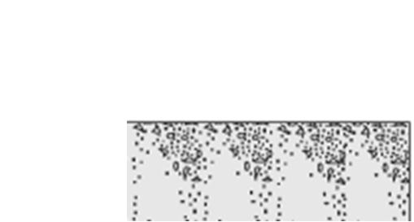
SECUENCIA APLICACIÓN IMPERMEABILIZANTE
1 Piso de concreto
II Congreso Chileno de Impermeabilización

Slide 25
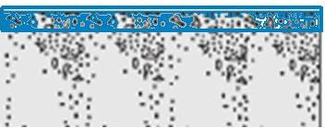
2. Piso humedecido
II Congreso Chileno de Impermeabilización

Slide 26
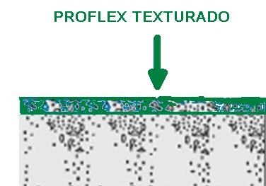
3. Aplicación producto (*)
II Congreso Chileno de Impermeabilización

Slide 27
APLICACIONES
Hormigones mejorados, mayor resistencia a la compresión
(El polietilenglicol es un material de partida para los éteres de policarboxilato (PCE), una familia de aditivos para hormigón. Los PCE funcionan como dispersantes y agentes reductores de agua (superplastificantes) en el hormigón, mejorando su resistencia a la compresión y a la flexión.
II Congreso Chileno de Impermeabilización

Slide 28
APLICACIONES
Hormigones mejorados, mejor sellado superficial.
II Congreso Chileno de Impermeabilización

Slide 29
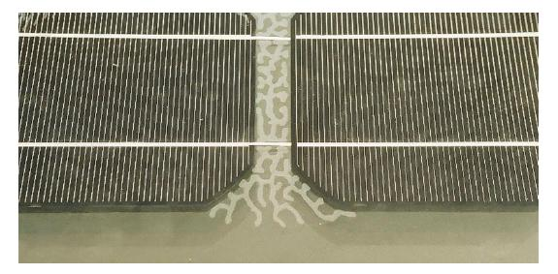
APLICACIONES
Celdas Fotovoltaicas
II Congreso Chileno de Impermeabilización

Slide 30
REFLEXIÓN
PROVEQUIN , esta consciente de que la confianza en el rendimiento y las propiedades de los materiales de construcción siempre ha sido importante y especialmente para los polímeros, que son relativamente nuevos en comparación con los tipos de materiales tradicionales, que han estado en uso durante cientos o miles de años.
PROVEQUIN también sabe, que la introducción de materiales poliméricos, en nuevas aplicaciones, va a traer nuevas preocupaciones, particularmente en relación con su longevidad, cómo se verán afectados por el envejecimiento general y la intemperie, los efectos de la contaminación y lo que les sucederá al final de su vida útil.
Ante esto, PROVEQUIN se hace cargo de dar la confianza necesaria, al desarrollar sus productos bajo especificaciones de calidad y confiabilidad acordes a los nuevos estándares.
II Congreso Chileno de Impermeabilización

Slide 31
Comportamiento del Concreto
II Congreso Chileno de Impermeabilización

Slide 32
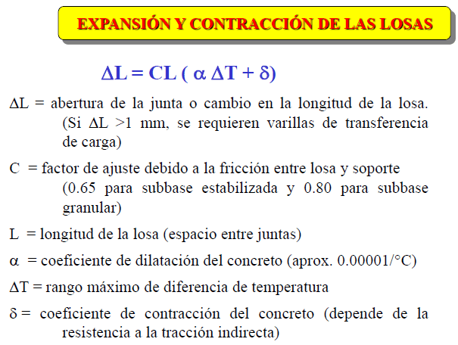
Comportamiento del concreto
II Congreso Chileno de Impermeabilización

Slide 33
Permeabilidad (Vapor)
Los polímeros se utilizan a menudo como revestimientos protectores, barreras de vapor, selladores, compuestos de calafateo y prueba contra gases y vapores; por esta razón, su permeabilidad, es decir, la capacidad para permitir que los gases y vapores pasen a través de ellos es una propiedad muy importante.
La permeabilidad al gas depende tanto de la naturaleza del polímero como de la naturaleza del gas. La difusión a través de un polímero se produce por las pequeñas moléculas de gas que pasan a través de vacíos y espacios entre las moléculas de polímero.
La velocidad de difusión dependerá, pues, en gran medida del tamaño de las moléculas pequeñas y del tamaño de las aberturas.
II Congreso Chileno de Impermeabilización

Slide 34
Problemas
La mayoría de las fallas en la instalación se relacionan con el enlace de la preparación pobre de la losa base.
Las superficies deben limpiarse a fondo y todos los residuos de lechada y aceite o granallado de granos serían una buena técnica de preparación.
El ataque ácido de la superficie usualmente no es un buen enfoque porque no se elimina toda la lechada, y los residuos ácidos pueden continuar debilitando la superficie de unión.
II Congreso Chileno de Impermeabilización

Slide 35
problemas potenciales
- Proporción incorrecta de materiales de dos componentes
- La exposición química, tal como a ácidos fuertes
- La exposición a solventes fuertes como la gasolina, que puede hacer que los polímeros se hinchen
- Colocación sobre sustratos con agua estancada
- No humedecer adecuadamente las superficies del sustrato antes de la aplicación
- Aplicación cuando las temperaturas son demasiado bajas (por debajo de 4,4º C)
- Curado inadecuado durante las primeras 24 horas
- El mal contacto con el sustrato
- Instalación demasiado cerca de condiciones extremas de calor o frío
II Congreso Chileno de Impermeabilización

Slide 36
Algo de Historia (*)
En 1951, Rohm&Haas inicio la construcción de una planta de proceso en Houston, Texas. Y a planta comenzó a producir monómeros de acrilato en 1952.
La primera emulsión de pintura apareció un año después. Era un aglutinante, un componente crítico de formulaciones de pintura.
(Los aglutinantes son una resina líquida que, como el pegamento, mantiene todo unido en la pintura y le da la capacidad de adherirse a una superficie, soportar los elementos y darle un acabado plano, semi-brillante o brillante).
II Congreso Chileno de Impermeabilización

Slide 37
Las fuerzas de Van der Waals
Se llaman así en honor al físico holandés Johannes Van der Waals. Estas fuerzas son las responsables fenómenos físicos y químicos como la adhesión, rozamiento, difusión, tensión superficial y la viscosidad.
Las fuerzas de Van der Waals, aún siendo tan débiles, definen el carácter químico de muchos compuestos orgánicos.
Las fuerzas de van der Waals son fuerzas de estabilización molecular (dan estabilidad a la unión entre varias moléculas), también conocidas como atracciones intermoleculares o de largo alcance y son las fuerzas entre moléculas (fuerzas entre molécula-molécula).
(*)
II Congreso Chileno de Impermeabilización

Slide 38
Polímeros en emulsión
Los polímeros creados en la emulsión son fáciles de manejar y formular. Pero quizás sus características más sorprendentes son sus pesos moleculares extremadamente altos, que acercan un millón. Debido a esto, a medida que el agua se evapora, los polímeros se fusionan en una película acrílica resistente. Estas películas, dependiendo de cómo se preparan, pueden tener la pegajosidad de "fly paper" o la dureza del vidrio. (*)
II Congreso Chileno de Impermeabilización

Slide 39
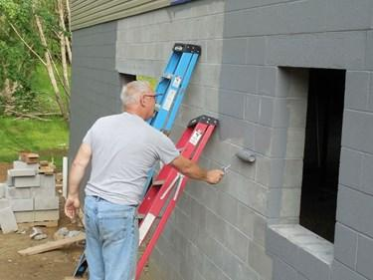
IMPERMEABILIZAR MURO (*)
II Congreso Chileno de Impermeabilización

Slide 40
CONSTRUCCION PUENTES (*)
II Congreso Chileno de Impermeabilización

Slide 41
CONSTRUCCION PUENTES
II Congreso Chileno de Impermeabilización

Slide 42
CONSTRUCCION PUENTES (*)
II Congreso Chileno de Impermeabilización

Slide 43
IMPERMEABILIZACION -1
A pesar de muchos avances en la tecnología de concreto y la capacidad de producir concreto de alta calidad, no ha sido posible hacer realmente estructuras a prueba de agua. El problema de la impermeabilización de techos, paredes, baños, inodoros, cocinas, sótanos, piscinas y depósitos de agua, etc., no se ha reducido mucho. Hay una serie de materiales y métodos disponibles en el país para fines de impermeabilización. Pero la mayoría de ellos fallan debido a una u otra de las razones. La impermeabilización ha permanecido como un problema complejo no resuelto. Una impermeabilización exitosa no sólo depende de la calidad y durabilidad del material, sino también de la mano de obra, el medio ambiente y el tipo de estructuras.
II Congreso Chileno de Impermeabilización

Slide 44
IMPERMEABILIZACION - 2
La impermeabilización es un método por el cual un artículo se hace resistente al daño por el agua. La impermeabilización es la formación de una barrera impermeable que está diseñada para evitar que el agua entre o salga de varias secciones de las estructuras del edificio. Las áreas internas que están impermeabilizadas incluyen baños, retretes de ducha, lavanderías y aseos. Mientras que un área externa impermeabilizada se extiende a los techos, las cajas del plantador, los podios, los balcones, los muros de contención y las piscinas
II Congreso Chileno de Impermeabilización

Slide 45
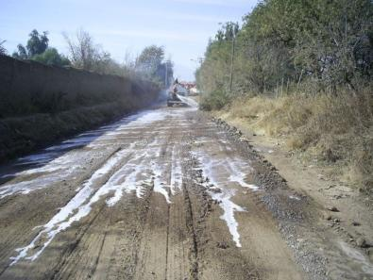
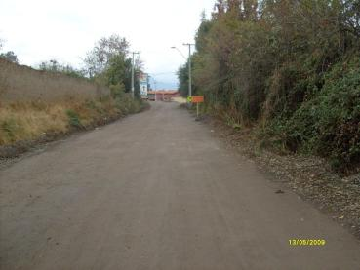
CAMINOS RURALES (*)
II Congreso Chileno de Impermeabilización

Slide 46
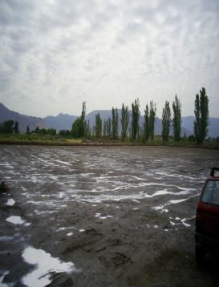
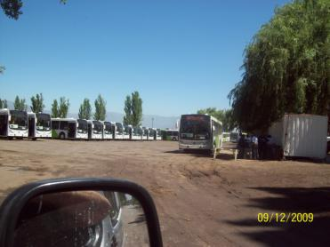
ESTACIONAMIENTOS (*)
II Congreso Chileno de Impermeabilización

Slide 47
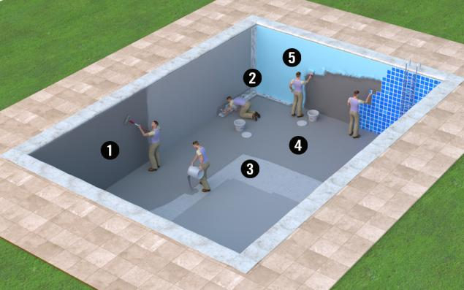
PISCINAS (*)
1 Imprimante 3 Malla fibra de vidrio 5 Pintura epoxica
2 Refuerzo de juntas 4 Membrana polimérica
II Congreso Chileno de Impermeabilización

Slide 48
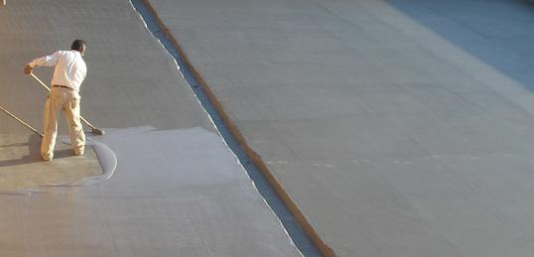
MEMBRANA IMPERMEABLE
II Congreso Chileno de Impermeabilización

Slide 49
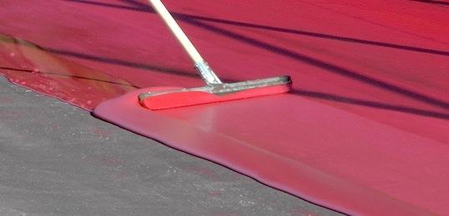
CUBIERTA IMPERMEABLE (*)
II Congreso Chileno de Impermeabilización

Slide 50
ELASTOMEROS (*)
Obviamente, no todos los polímeros amorfos son elastómeros. Algunos son termoplásticos. ¿Por qué? Que el polímero amorfo sea un termoplástico o un elastómero, depende de su temperatura de transición vítrea, o T_{g}. Esta es la temperatura por encima de la cual un polímero se vuelve blando y dúctil, y por debajo de la cual se vuelve duro y quebradizo, como el vidrio. Si un polímero amorfo tiene una T_{g} por debajo de la temperatura ambiente, será un elastómero, porque es blando y elástico a temperatura ambiente. Si un polímero amorfo tiene una T_{g} por encima de la temperatura ambiente, será un termoplástico, ya que a dicha temperatura es duro y quebradizo. De modo que, por regla general para los polímeros amorfos, tenemos que los elastómeros poseen bajas T_{g} y los termoplásticos poseen altas T_{g}. (Pero cuidado, ésto sólo es aplicable para polímeros amorfos, no para polímeros cristalinos.)
II Congreso Chileno de Impermeabilización

Slide 51
II Congreso Chileno de Impermeabilización

